Slide 1
Муниципальное дошкольное образовательное учреждение детский сад комбинированного вида № 3 «Ромашка»
Тема: «Совершенствование практических умений педагогов в применении проектной технологии в образовательном процессе»
06.12.2017

Slide 2
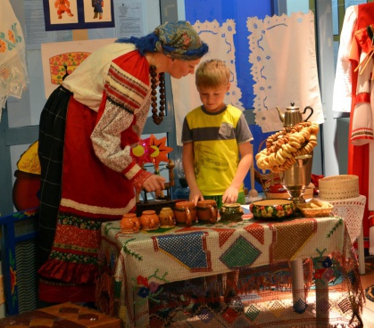
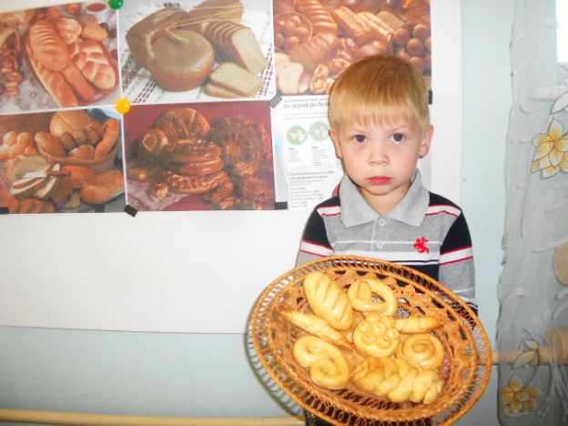
Сообщение из опыта работы
«Взаимодействие ДОУ с семьями воспитанников в процессе реализации проекта «Хлебом славится Земля русская!»
Пряслихина Т.А.

Slide 3
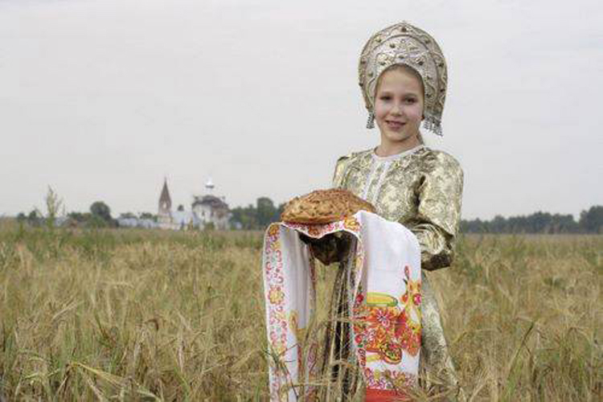
Проект
«Хлебом славится Земля русская!»

Slide 4
Вид проекта: познавательно-исследовательский Участники: дети подготовительной к школе логопедической группы, педагоги, родители.
Время реализации проекта: ноябрь 2017 г.
Актуальность: Хлеб издревле высоко ценился и почитался людьми. На Руси он считался главным богатством. К хлебу народ всегда относился с благоговением , как к дару, спасающему от голода. Ни один прием пищи не обходится без хлеба. При этом, современные дети часто не догадываются, какой долгий путь он проходит, прежде чем попасть на стол, сколько труда нужно приложить людям, чтобы посеять, вырастить, а затем испечь хлеб. Данный проект вызван потребностью расширения знаний дошкольников о хлебе и его полезных свойствах; воспитания бережного отношения к хлебу и уважения к людям, чьи профессии связаны выращиванием и изготовлением хлеба.

Slide 5
Цель проекта: систематизировать представления детей об истории возникновения хлеба в проектной и поисково-исследовательской деятельности воспитанников.
Задачи проекта:
Закреплять знания детей о хлебе;
Познакомить с процессом изготовления хлеба;
Расширить представления детей о профессии комбайнера, тракториста, агронома, пекаря;
Способствовать развитию умственных способностей;
Создать условия для развития поисково-исследовательской, экспериментальной деятельностей;
Обогащать словарный запас детей;
Формировать социально-личностные качества;
Воспитывать бережное отношение к хлебу, уважение к людям разных профессий.

Slide 6
Предполагаемый результат проекта:
Расширение и уточнение представлений детей о выращивании и изготовлении хлеба хлебобулочных изделий;
Воспитание бережного отношения к хлебу;
Обогащение словаря детей и развитие умения логически строить свои суждения и умозаключения на основе приобретенного опыта и опорных иллюстраций;
Воспитание патриотизма и уважения к труду взрослых.

Slide 7
Этапы работы над проектом:
1 этап – подготовительный:
Постановка цели проекта.
Подбор материала для реализации проекта: иллюстраций, художественной литературы, пословиц и поговорок о хлебе.
Планирование основных мероприятий.
Привлечение детей, родителей, педагогов к работе над проектом.

Slide 8
Этапы работы над проектом:
2 этап – основной:
Беседы с детьми;
Дидактические игры, словесные и сюжетно-ролевые игры;
Экскурсия на кухню детского сада с целью ознакомления детей с технологией приготовления теста.
Чтение художественной литературы, пословицы, поговорки, загадки
Художественное творчество
НОД «Путешествие в «Хлебную страну»
НОД «Хочешь есть калачи - не лежи на печи»
Консультации для родителей;
Конкурс детско-родительских проектов «В мире профессий»
Изготовление атрибутов для итогового занятия «Хлеб – всему голова»

Slide 9
Этапы работы над проектом:
3 этап – заключительный:
Проведение викторины с детьми «Хлеб - всему голова»;
Разработка презентации;
Интегрированное занятие «Хлеб - всему голова»;
Презентация проекта

Slide 10
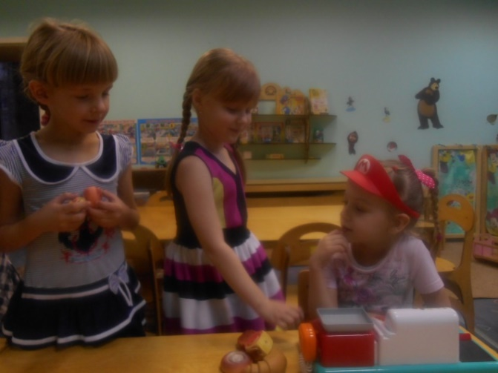
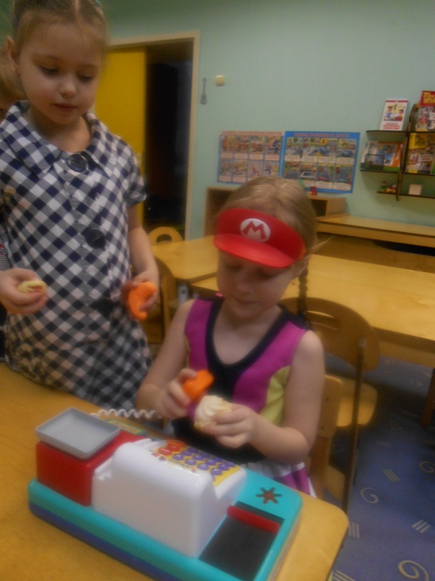
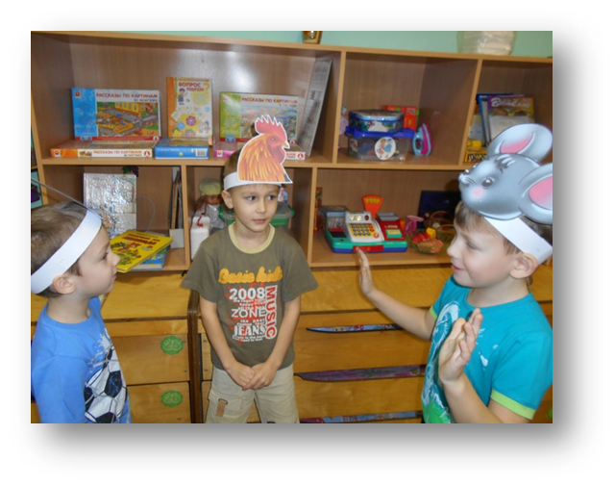

Slide 11
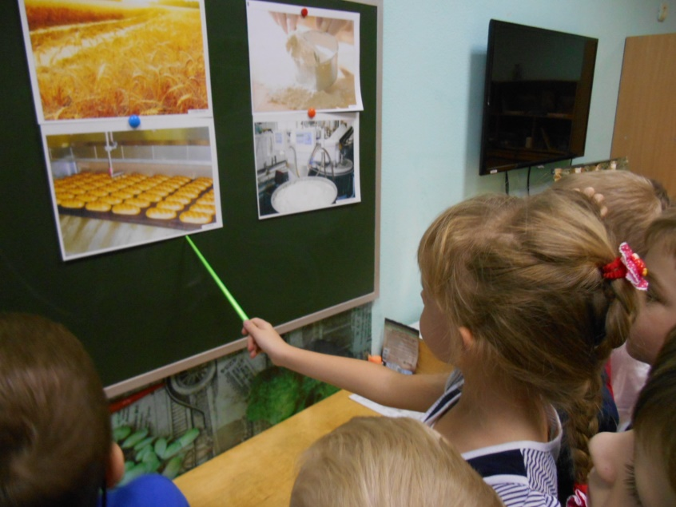
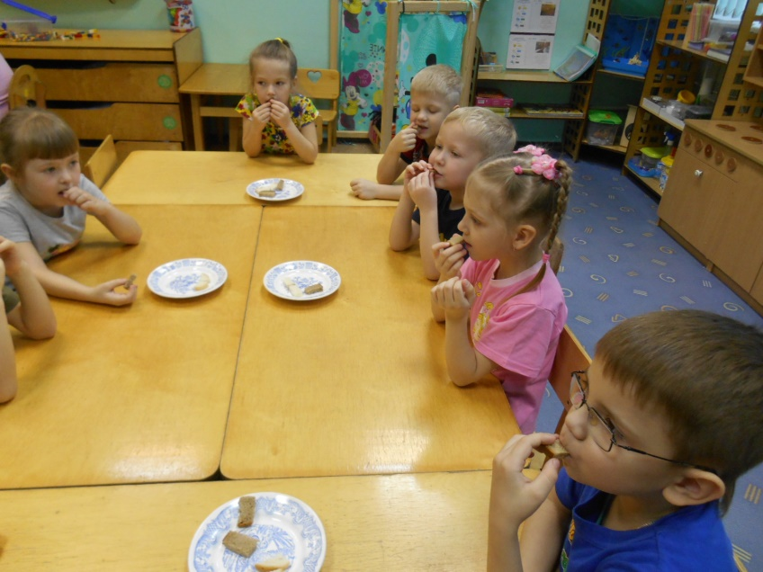
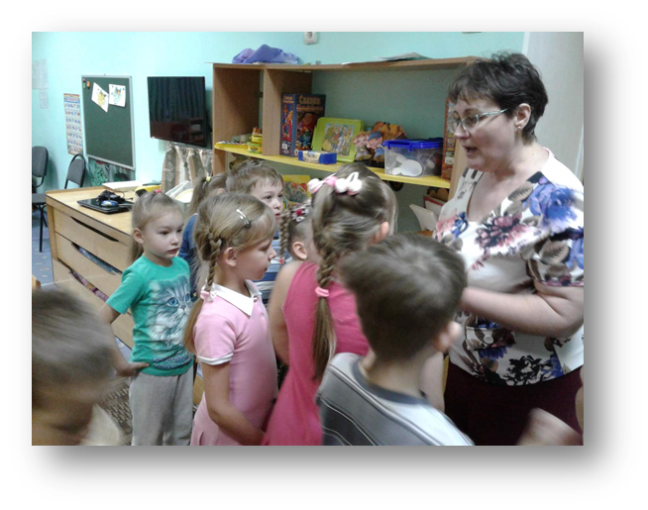
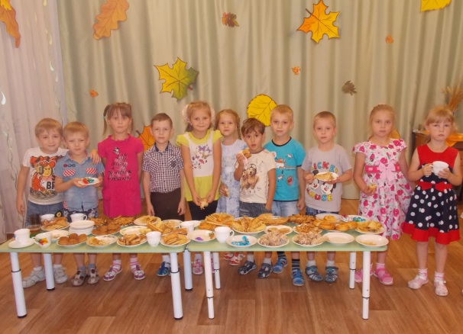

Slide 12
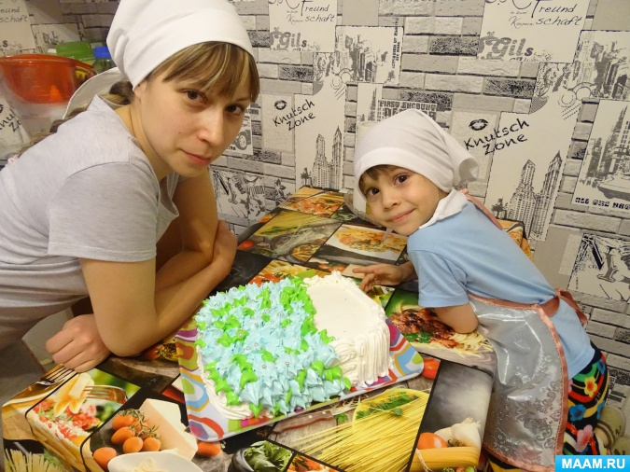
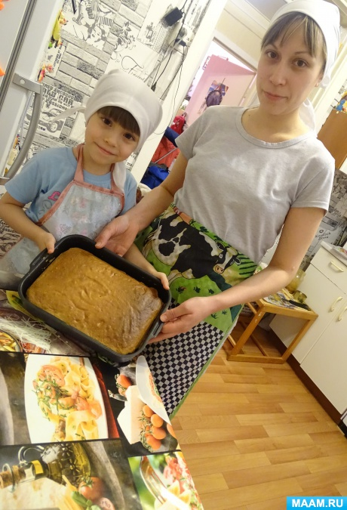
Взаимодействие ДОУ
с семьями воспитанников:
В рамках реализации проекта «Хлебом славится Земля русская!» с родителями проведены консультации «Польза хлеба», «Хлеб для всех». В ДОУ организован конкурс детско-родительских проектов «В мире профессий», в котором приняли участие 5 семей. 3 из них, посвященные профессиям пекаря, тракториста и агронома включены в план мероприятий реализации проекта «Хлебом славится Земля русская!»

Slide 13
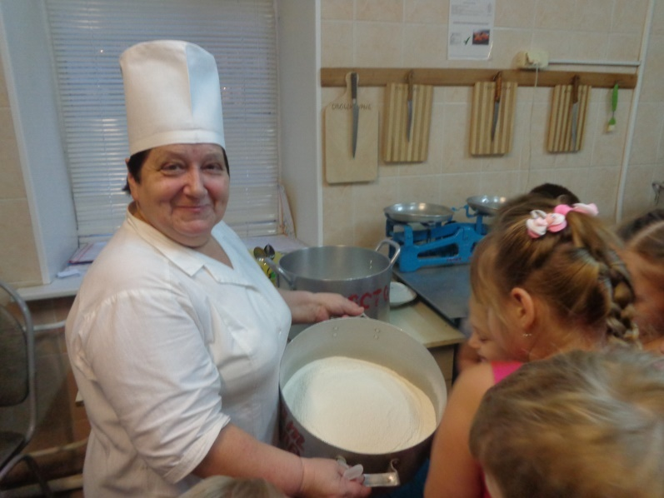
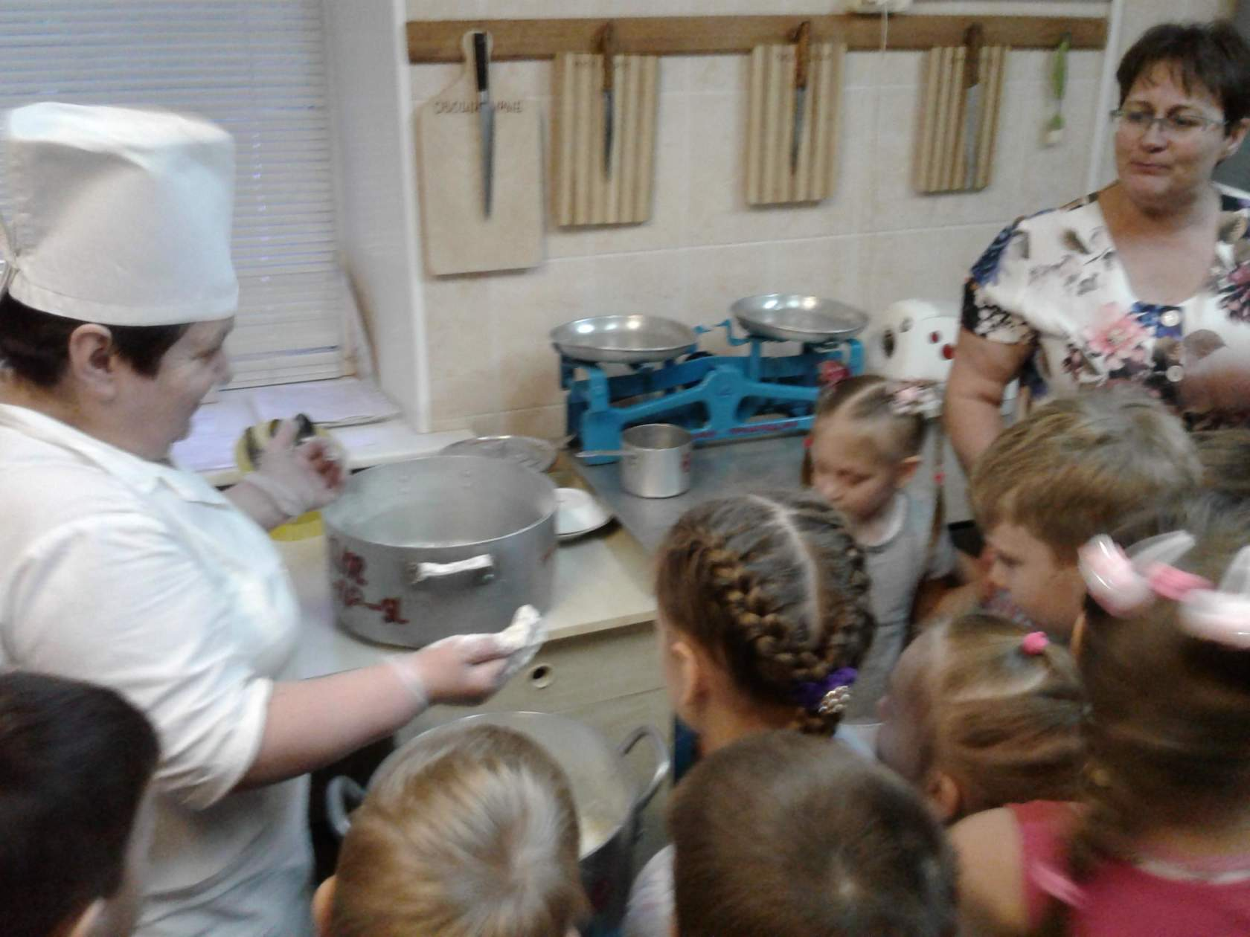
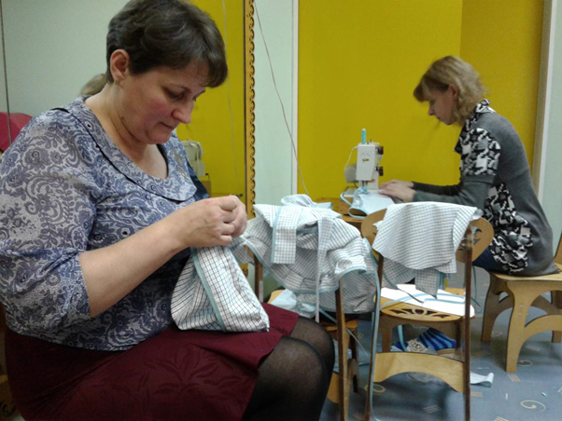
Взаимодействие сотрудников ДОУ:

Slide 14
Таким образом, в результате реализации данного проекта все участники образовательного процесса были сплочены общей идеей; повысился интерес к общему делу. Семейные творческие проекты расширяют кругозор детей и взрослых, наполняют их творческой энергией, помогают выстроить взаимоотношения и сотрудничество семьи и детского сада. Благодаря методу проектов, нам удалось достичь положительных результатов по включению родителей в совместную деятельность по развитию детей.

Slide 15
Литература:
1. Шорыгина Т.А. Беседы о хлебе. Методические рекомендации. М.:ТЦ «Сфера», 2012 г.
2. Борщева Л.В. Игры и загадки по теме «Хлеб - всему голова»//Дошкольная педагогика, №7, 2001 г.
3. Павлова Л.Ю. Сборник дидактических игр по ознакомлению с окружающим миром. Для работы с детьми 4-7 лет. М.: Мозаика - Синтез, 2012 г.
4. Емельянова Э.Л. «Расскажи детям о хлебе», М.: Мозаика -Синтез, 2007 г.
5. Боровлева А.В. Проектный метод - как средство повышения качества образования // Управление ДОУ. - 2006. - №7.
6. Виноградова Н.А. Образовательные проекты в детском саду. Пособие для воспитателей и родителей / Н.А. Виноградова, Е.П. Панкова. - М.: Айрис-Пресс, 2008 г.

Slide 16
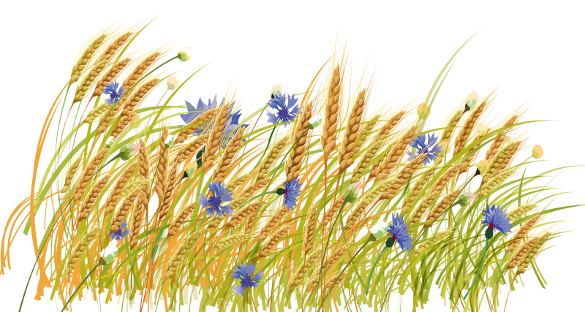
Спасибо
за внимание!

